Slide 1


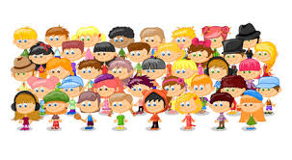
Урок математики
в 5 классе

Slide 2
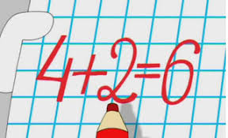
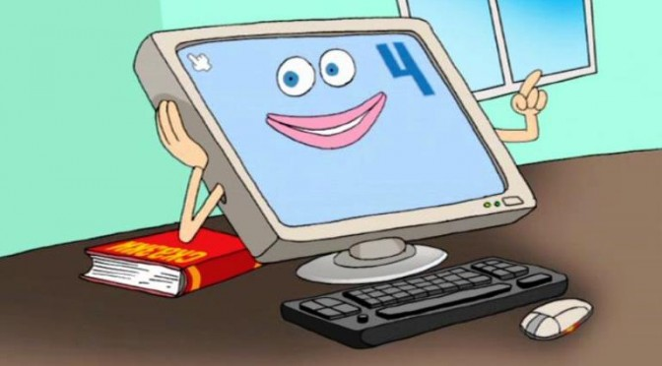
«Счетная машинка»

Slide 3

Отгадай слово!
Каждый может за версту
Видеть дробную___________
Над чертой - _____________
Под чертою - _____________
Дробь такую непременно
Надо звать_____________
черту
числитель
знаменатель
обыкновенной

Slide 4
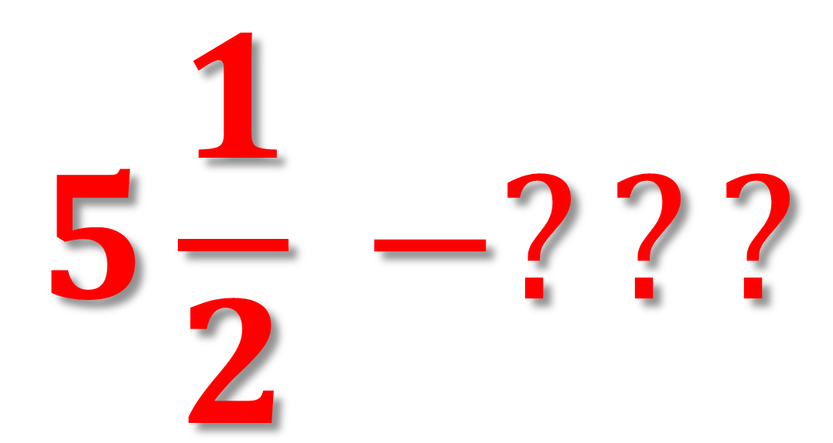
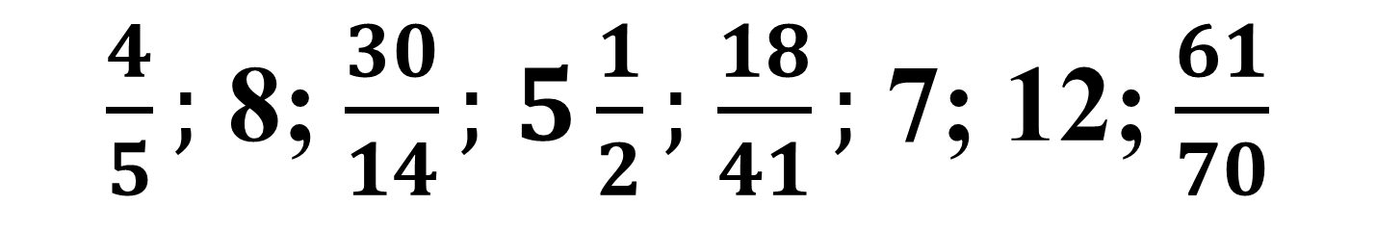
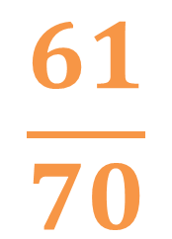
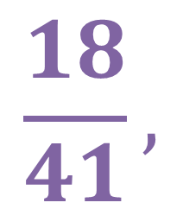
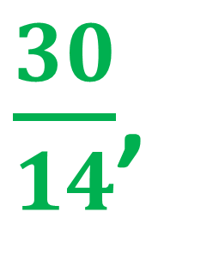
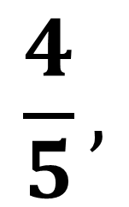
Разбить числа на две группы
$\frac{4}{5};$8; $\frac{30}{14};5\frac{1}{2};\frac{18}{41};$7; 12; $\frac{61}{70}$
$$5\frac{1}{2} −???$$
8,
7,
12
I натуральные числа:
$$\frac{4}{5},$$
$\frac{30}{14}$,
$$\frac{18}{41},$$
$$\frac{61}{70}$$
II дроби:

Slide 5
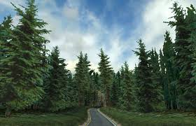
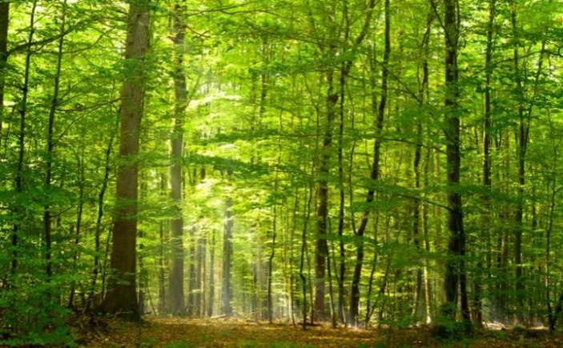
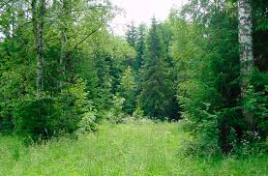
хвойный лес
лиственный лес
+
смешанный лес
=
S=6300000 га

Slide 6
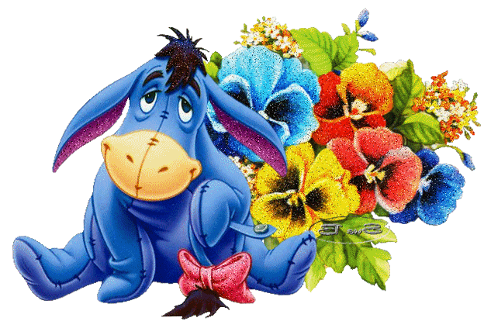

Тема нашего урока
«Смешанные числа»
СМЕШАННОЕ ЧИСЛО
$$5\frac{1}{2} −???$$

Slide 7
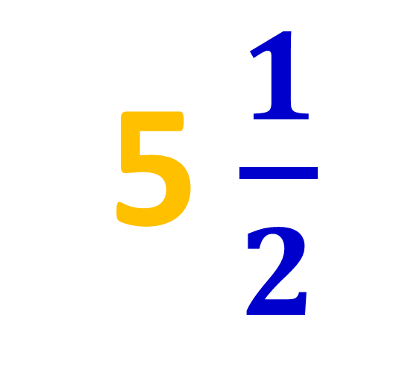
Смешанное число
5$\frac{1}{2}$
Целая часть
Дробная часть

Slide 8
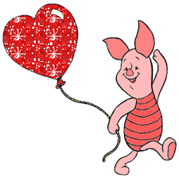
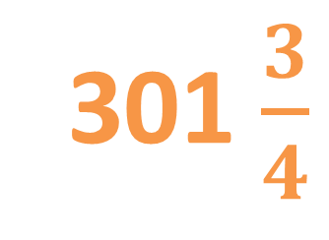
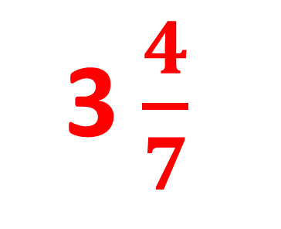
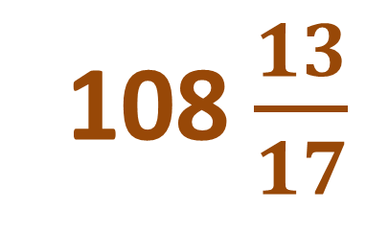
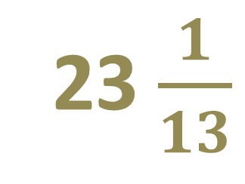
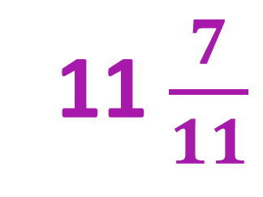
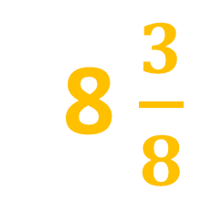
Примеры
3 $\frac{4}{7}$
11 $\frac{7}{11}$
8 $\frac{3}{8}$
23 $\frac{1}{13}$
108 $\frac{13}{17}$
301 $\frac{3}{4}$

Slide 9
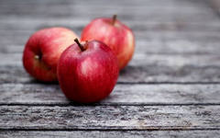
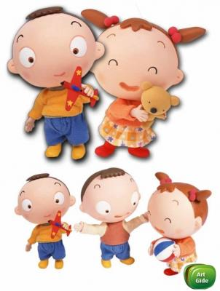

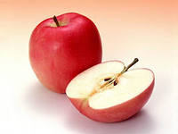
Задача. Как разделить 3 яблока между двумя ребятами?

Slide 10



Slide 11
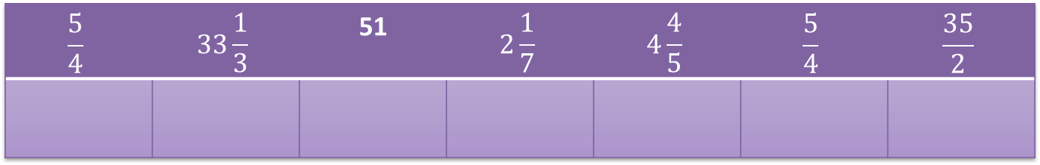
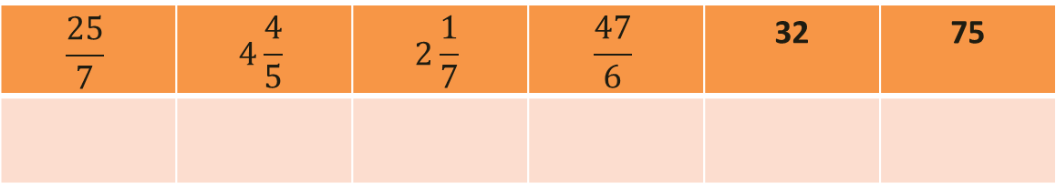
Самостоятельно выполнить следующее задание:
$$\frac{5}{4}$$ | $$33\frac{1}{3}$$ | 51 | $$2\frac{1}{7}$$ | $$4\frac{4}{5}$$ | $$\frac{5}{4}$$ | $$\frac{35}{2}$$
И
С
Т
О
Р
И
Я
$$\frac{25}{7}$$ | $$4\frac{4}{5}$$ | $$2\frac{1}{7}$$ | $$\frac{47}{6}$$ | 32 | 75
Д
Р
О
Б
Е
Й

Slide 12
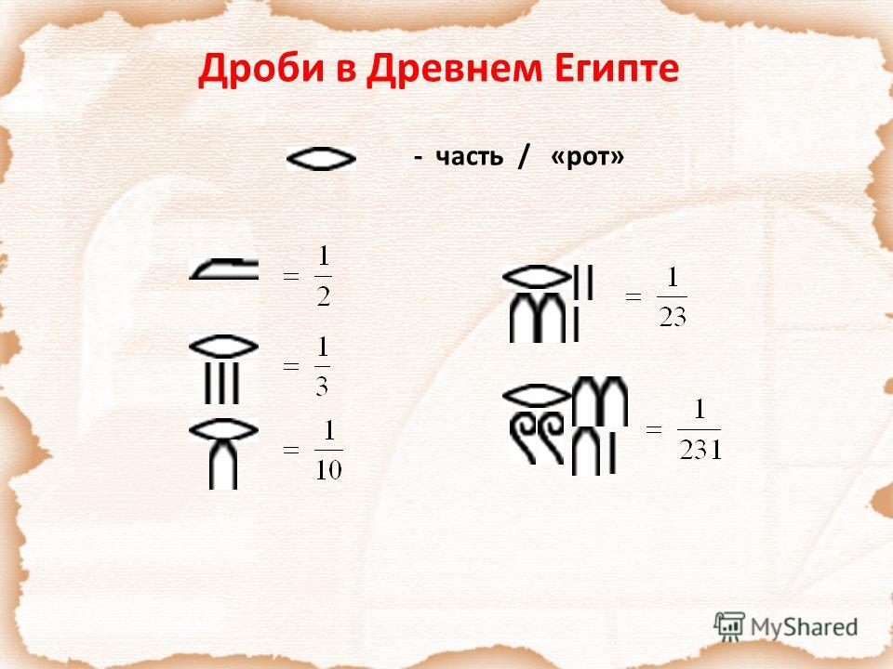
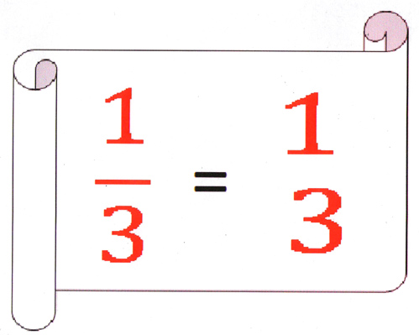
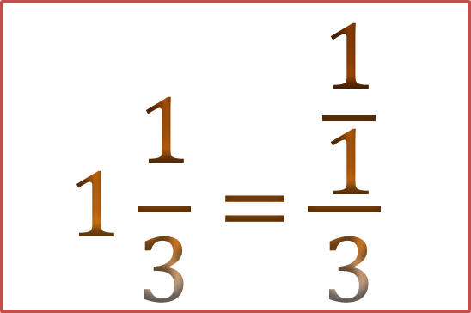
Краткие
исторические сведения
$$1\frac{1}{3}=\frac{\frac{1}{1}}{3}$$

Slide 13
Домашнее задание:
п.22 стр. 108-111, №386, №388
Карточка по желанию

Slide 14

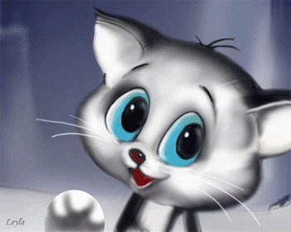
СПАСИБО
ЗА ВНИМАНИЕ!!!

Slide 15
Математический диктант
Проверьте себя:
3
8
13
27
28
1. Из дробей , , , ,
3
27
7
5
13
28
27
7
28
выпишите все правильные дроби.
9
6
12
23
41
6
12
41
2. Из дробей , , , ,
11
5
12
41
23
5
12
23
выпишите все неправильные дроби.
3. Представьте дробь в виде смешанного числа:
4
5
39
7
7
4. Представьте число в виде неправильной дроби:
23
3
4
5
5

